Slide 1
Осенние фантазии
13 октября в МБДОУ №5 г.Буденновска был проведен конкурс поделок «Осенние фантазии». Родители и их дети проявили смекалку, выдумку, изготавливая поделки из овощей, фруктов, растений.

Slide 2
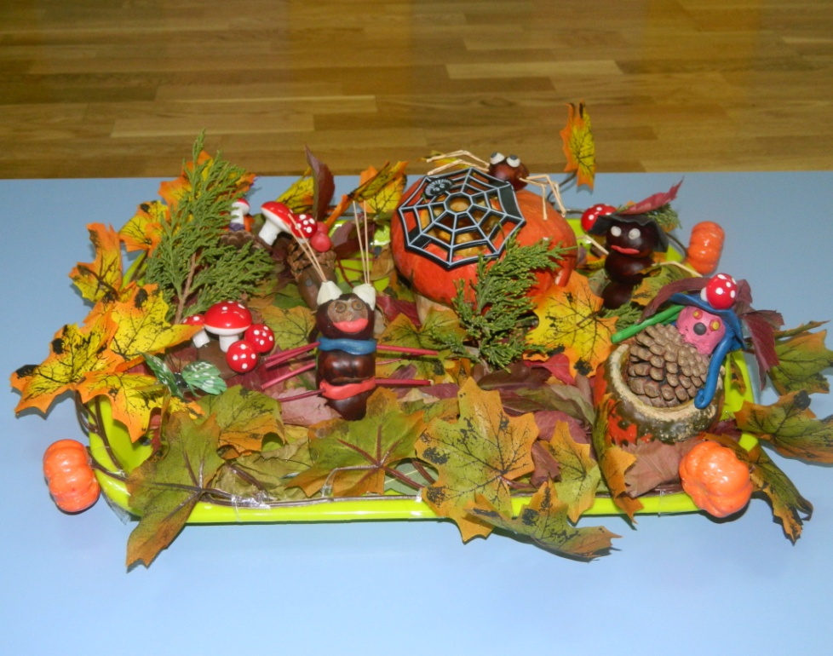
«Царство кикиморы» Семья Черлянцевых

Slide 3
«У медведя во бору…» Семья Кульбашевых

Slide 4
«Дары осени» Семья Беженовых

Slide 5
«Осенний пейзаж» Семья Жигульских

Slide 6
«Семейный очаг» Семья Ковальчук

Slide 7
«Букет осени» Семья Головиных

Slide 8
«Лягушки – путешественницы» Семья Кульбашевых

Slide 9
«Это осень к нам пришла…» Семья Брюхиных

Slide 10
«Лесные жители» Воспитатель МБДОУ №5 г.Буденновска Голубовская С.В.

Slide 11
Презентацию подготовила:
Воспитатель МБДОУ №5 г.Буденновска группы №2 «Ромашка» Голубовская Светлана Викторовна.
Спасибо за внимание!

